Slide 1
ŠIBENSKI RUJANSKI RAT
16.9. – 23.9.1991.
Učenice: Bruna Klisović, 2.e
Marija Peran, 2.e.
Mentorica: Irena Sačić, prof.
Tehnička škola, 20. rujna 2019.

Slide 2
1980. – društvena i gospodarska kriza
1986. SANU
„Ovo je srpska teritorija i njima (Hrvatima) mora biti jasno da su oni dođoši. Prema tome, tko god vam dođe i kaže da je ovo njegova zemlja, taj je uzurpator, taj je došao da ubija i tog imate prava da ubijete kao kera pored tarabe.” (iz govora srbijanskog zastupnika Milana Paroškoga u Jagodnjaku, 21. travnja 1991.)
Notes:
SANU-Srpska akademija nauka i umetnosti

Slide 3
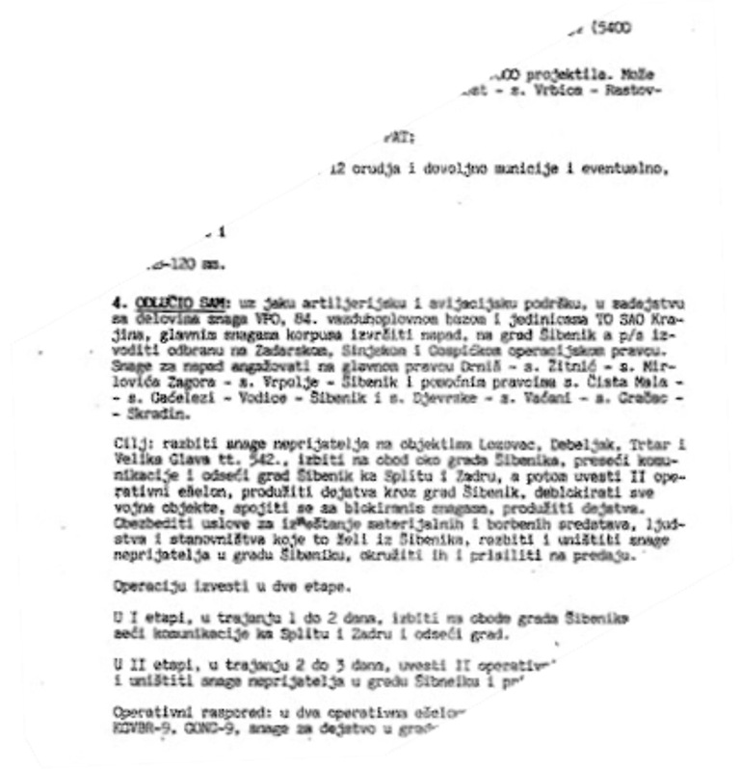
...Izbiti na obod oko grada, preseći komunikacije i odseći grad Šibenik ka Splitu i Zadru...

Slide 4
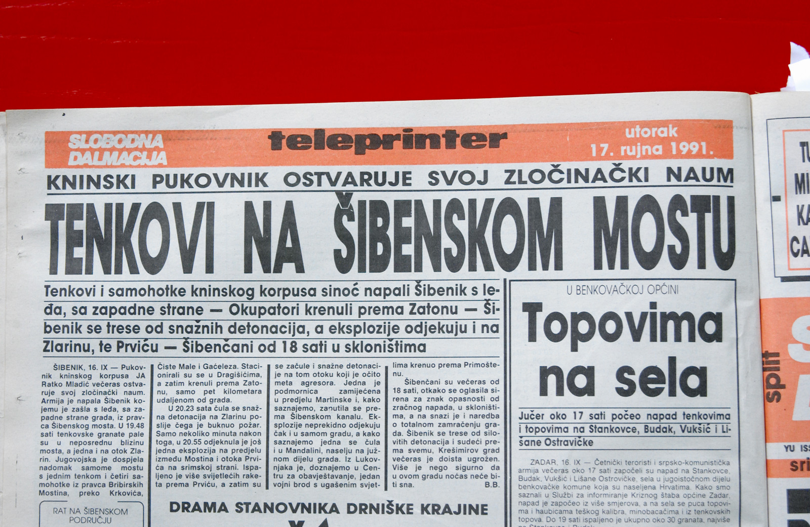

Slide 5
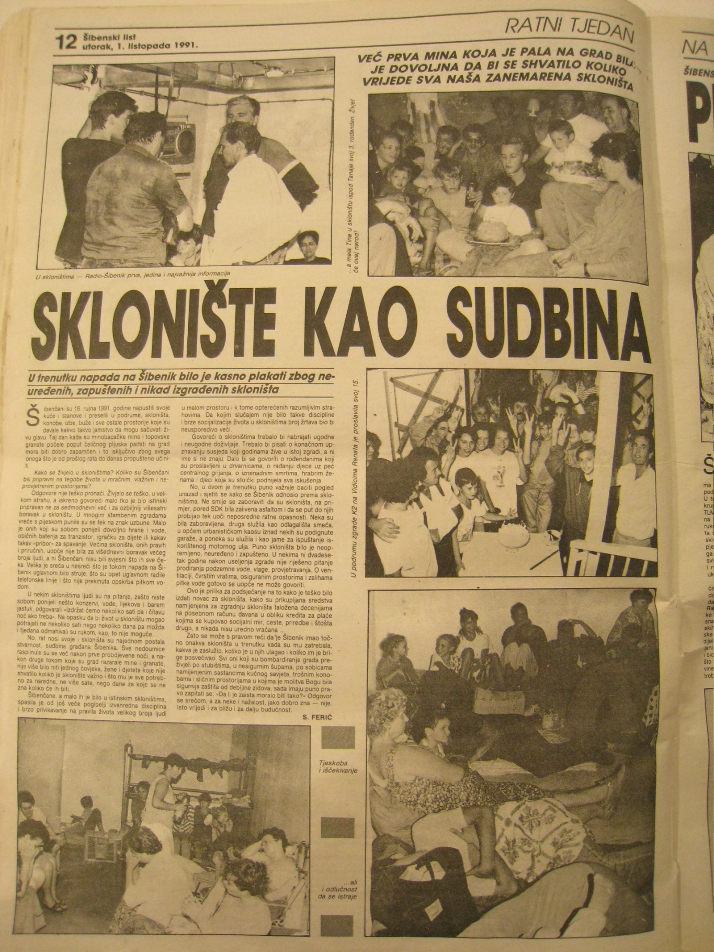

Slide 6
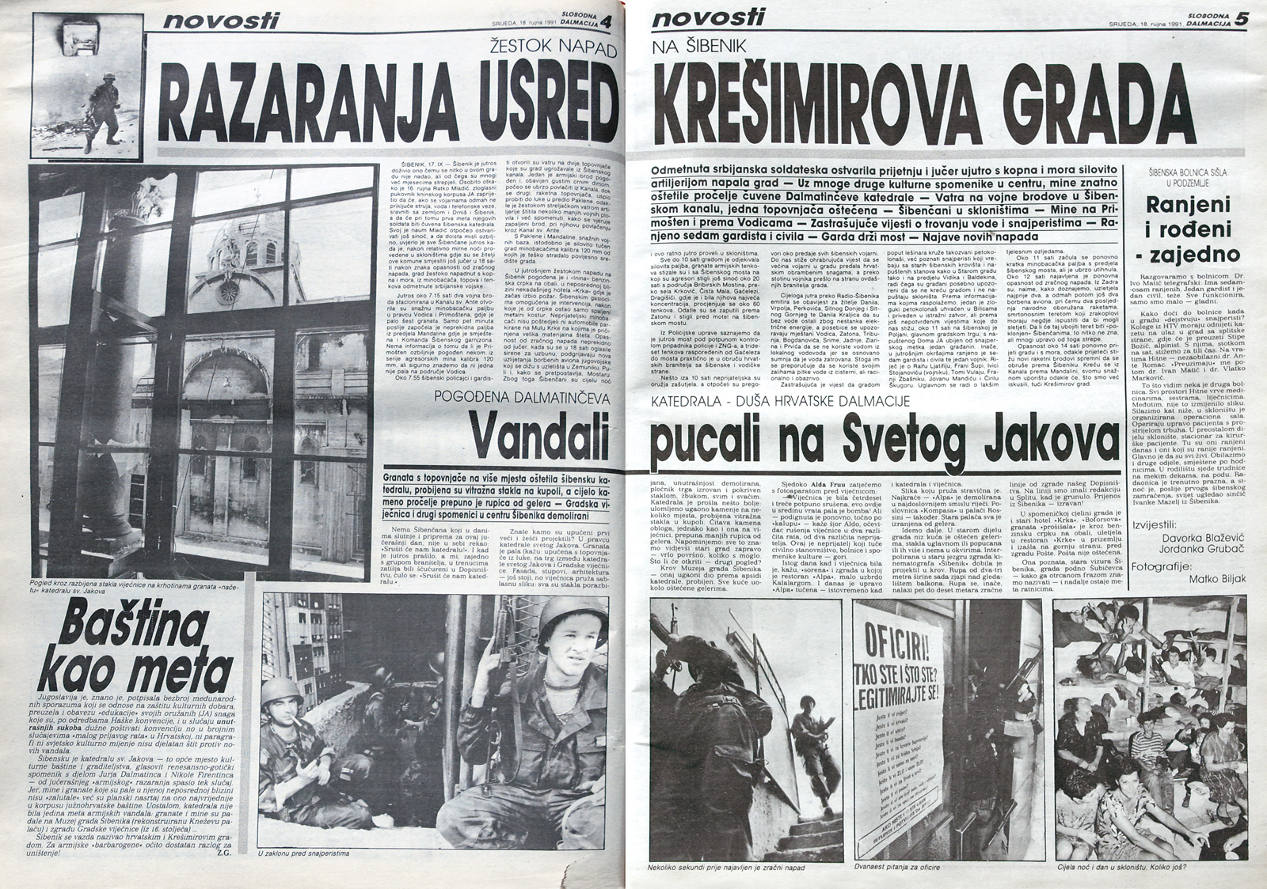

Slide 7
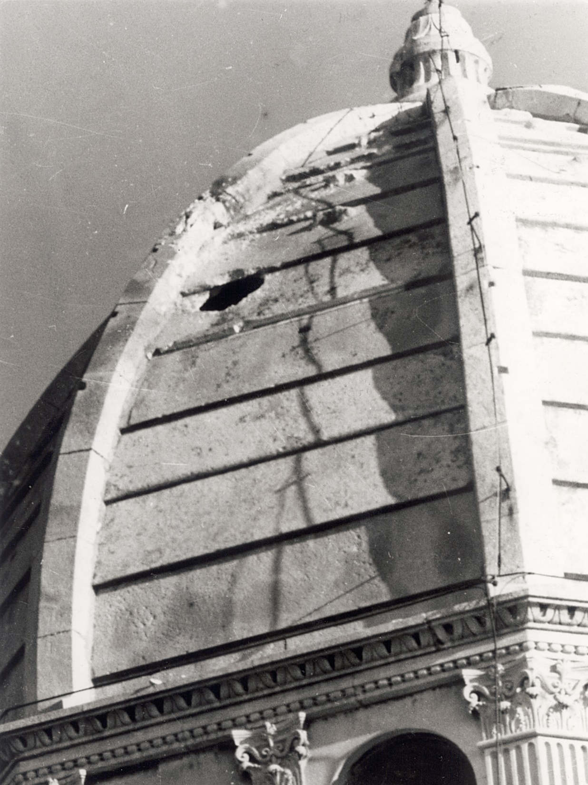

Slide 8
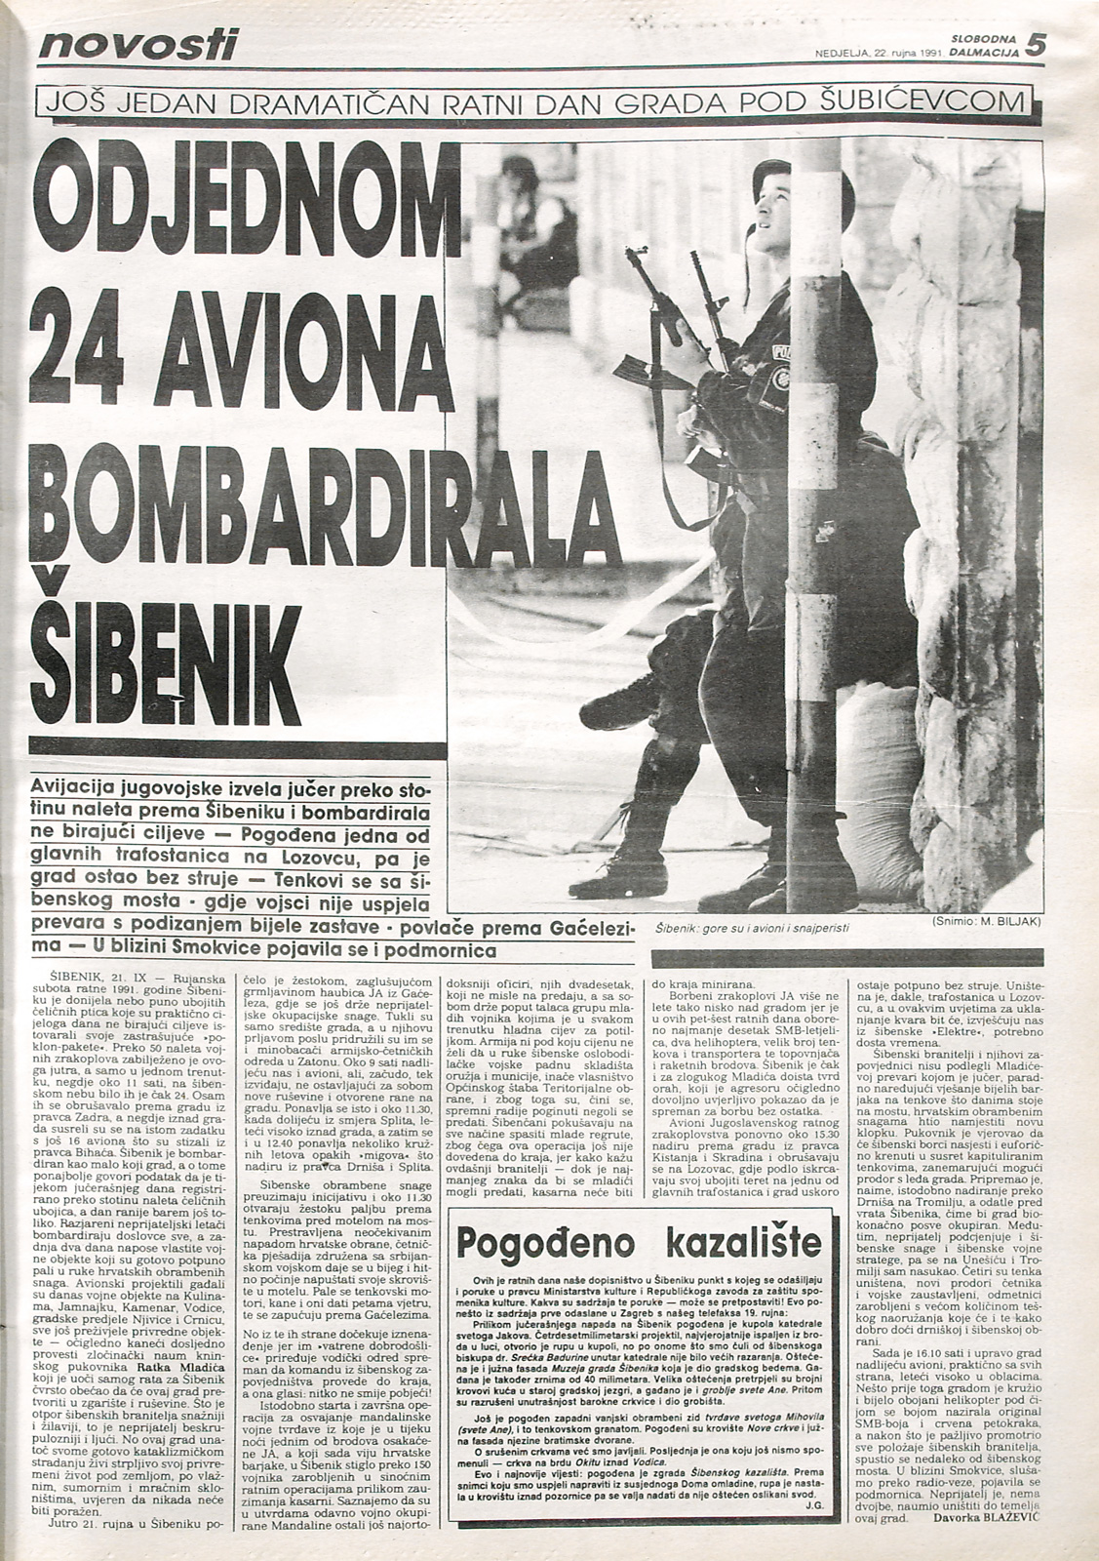
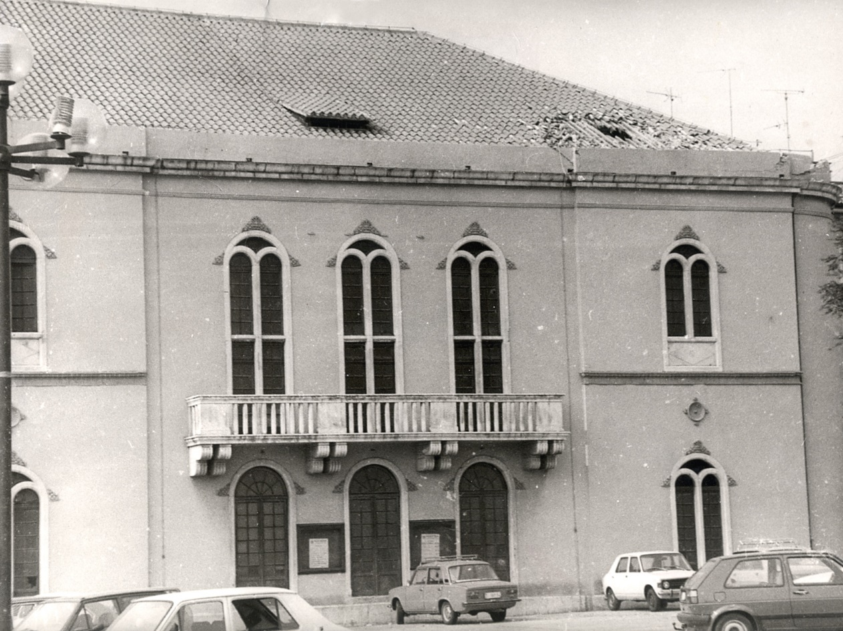

Slide 9
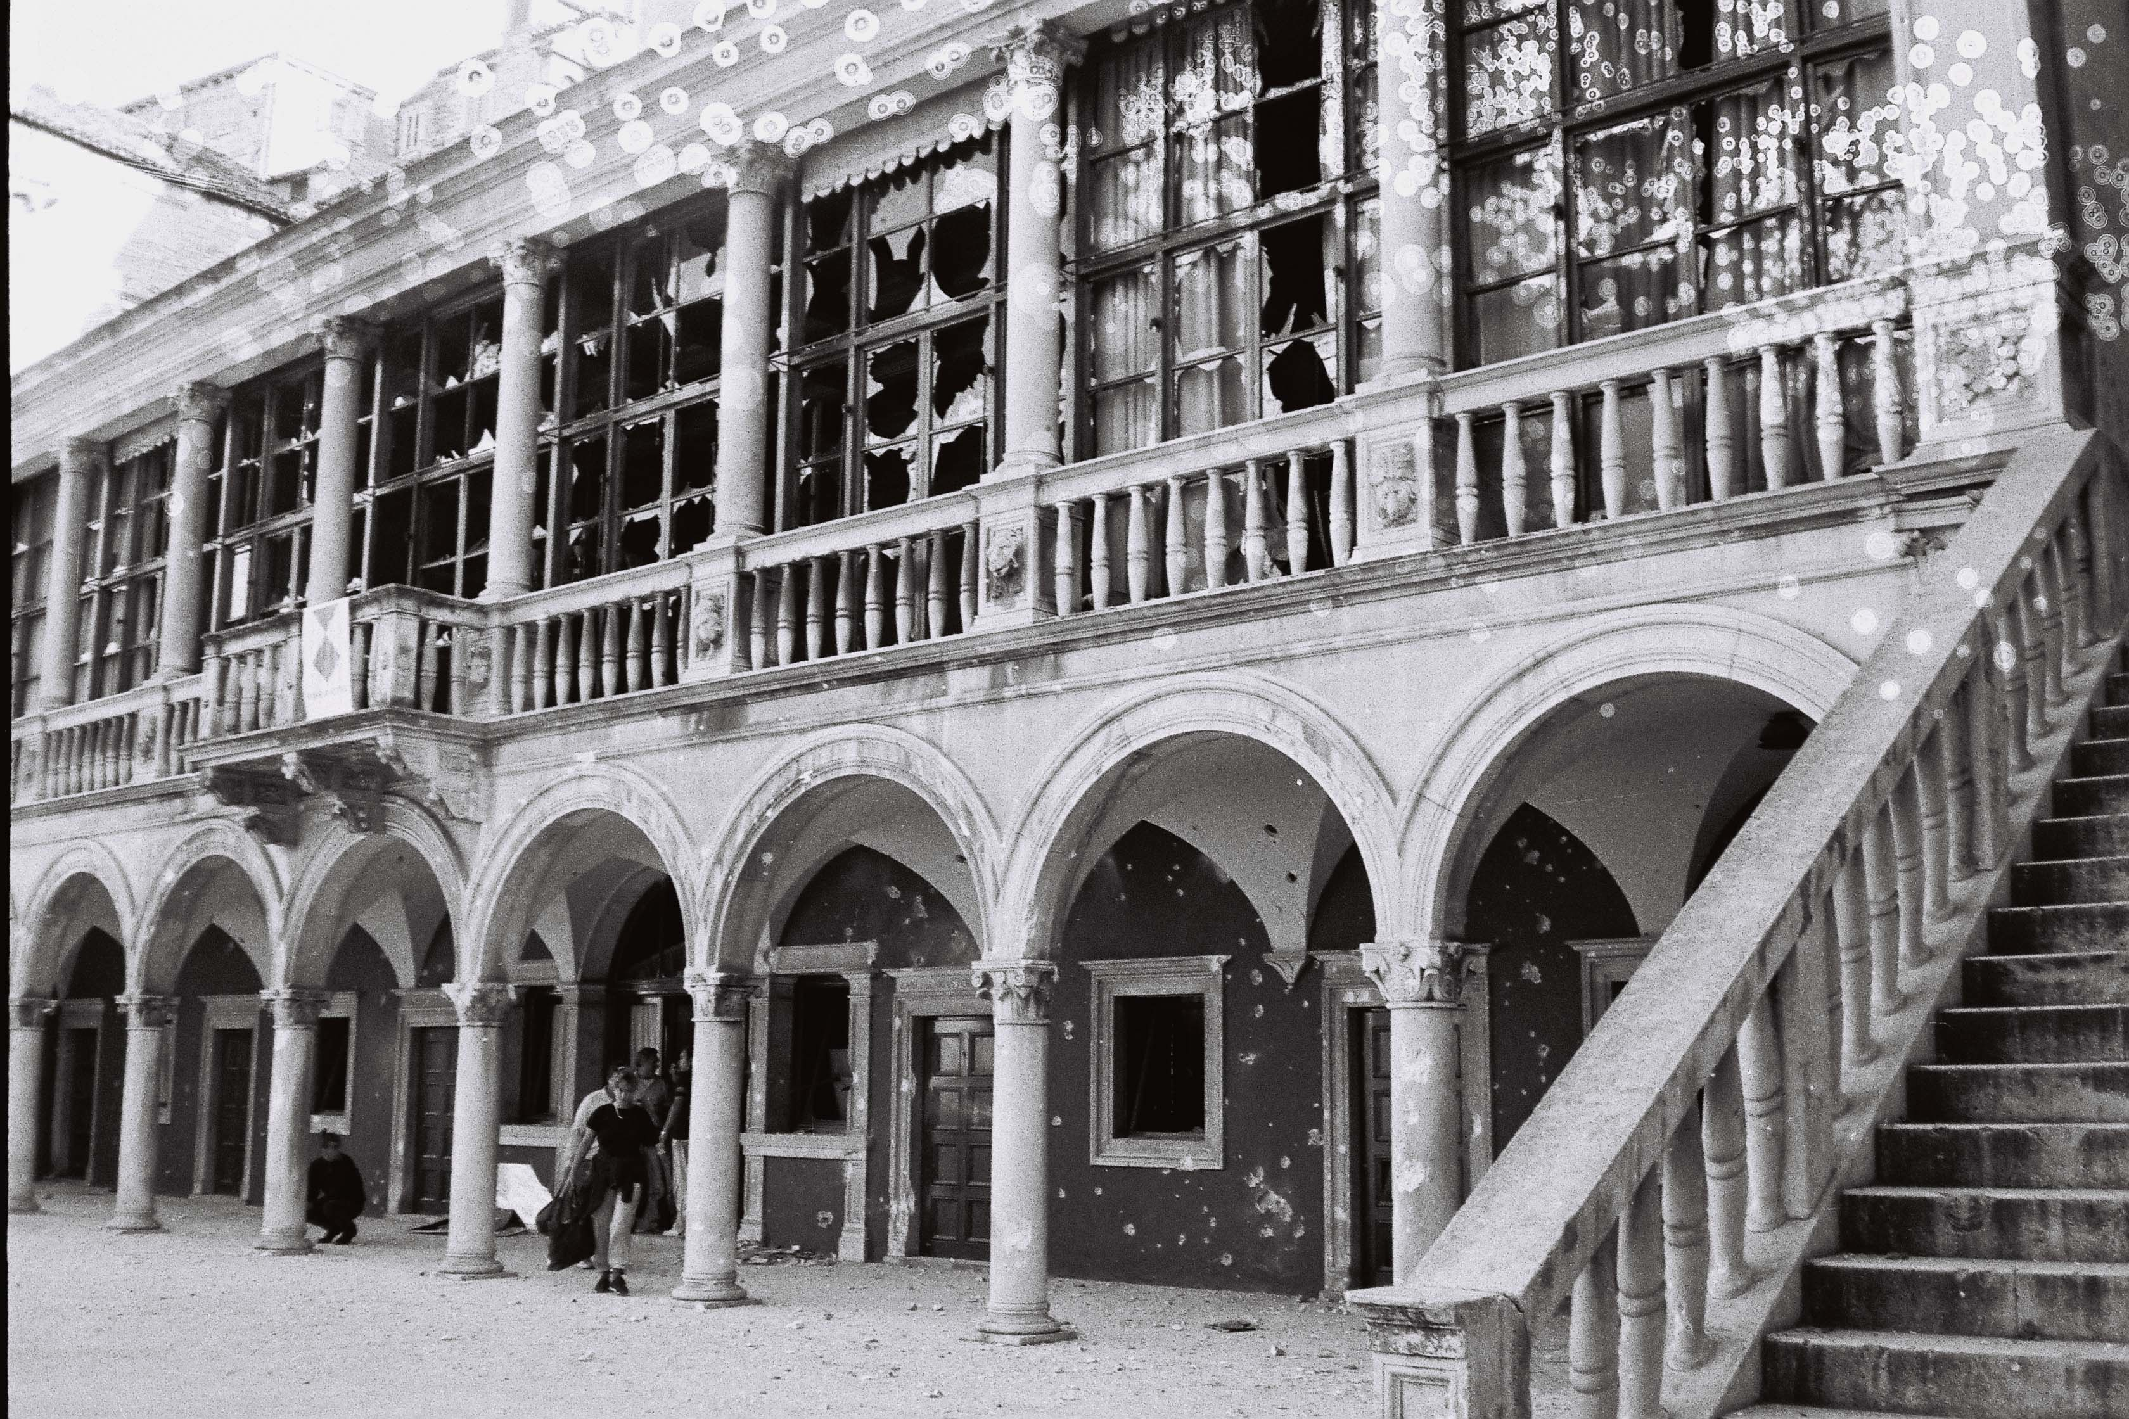

Slide 10
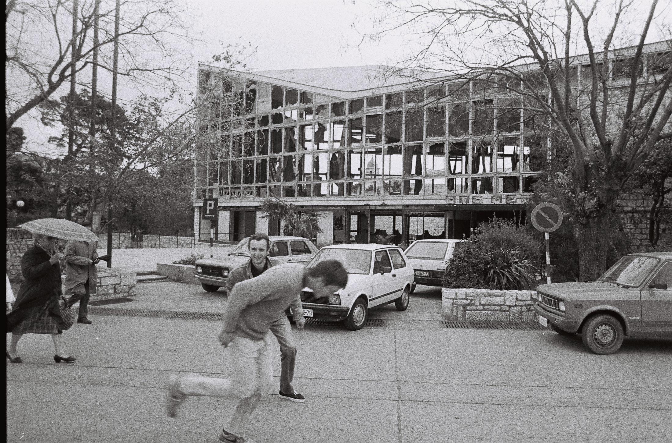

Slide 11
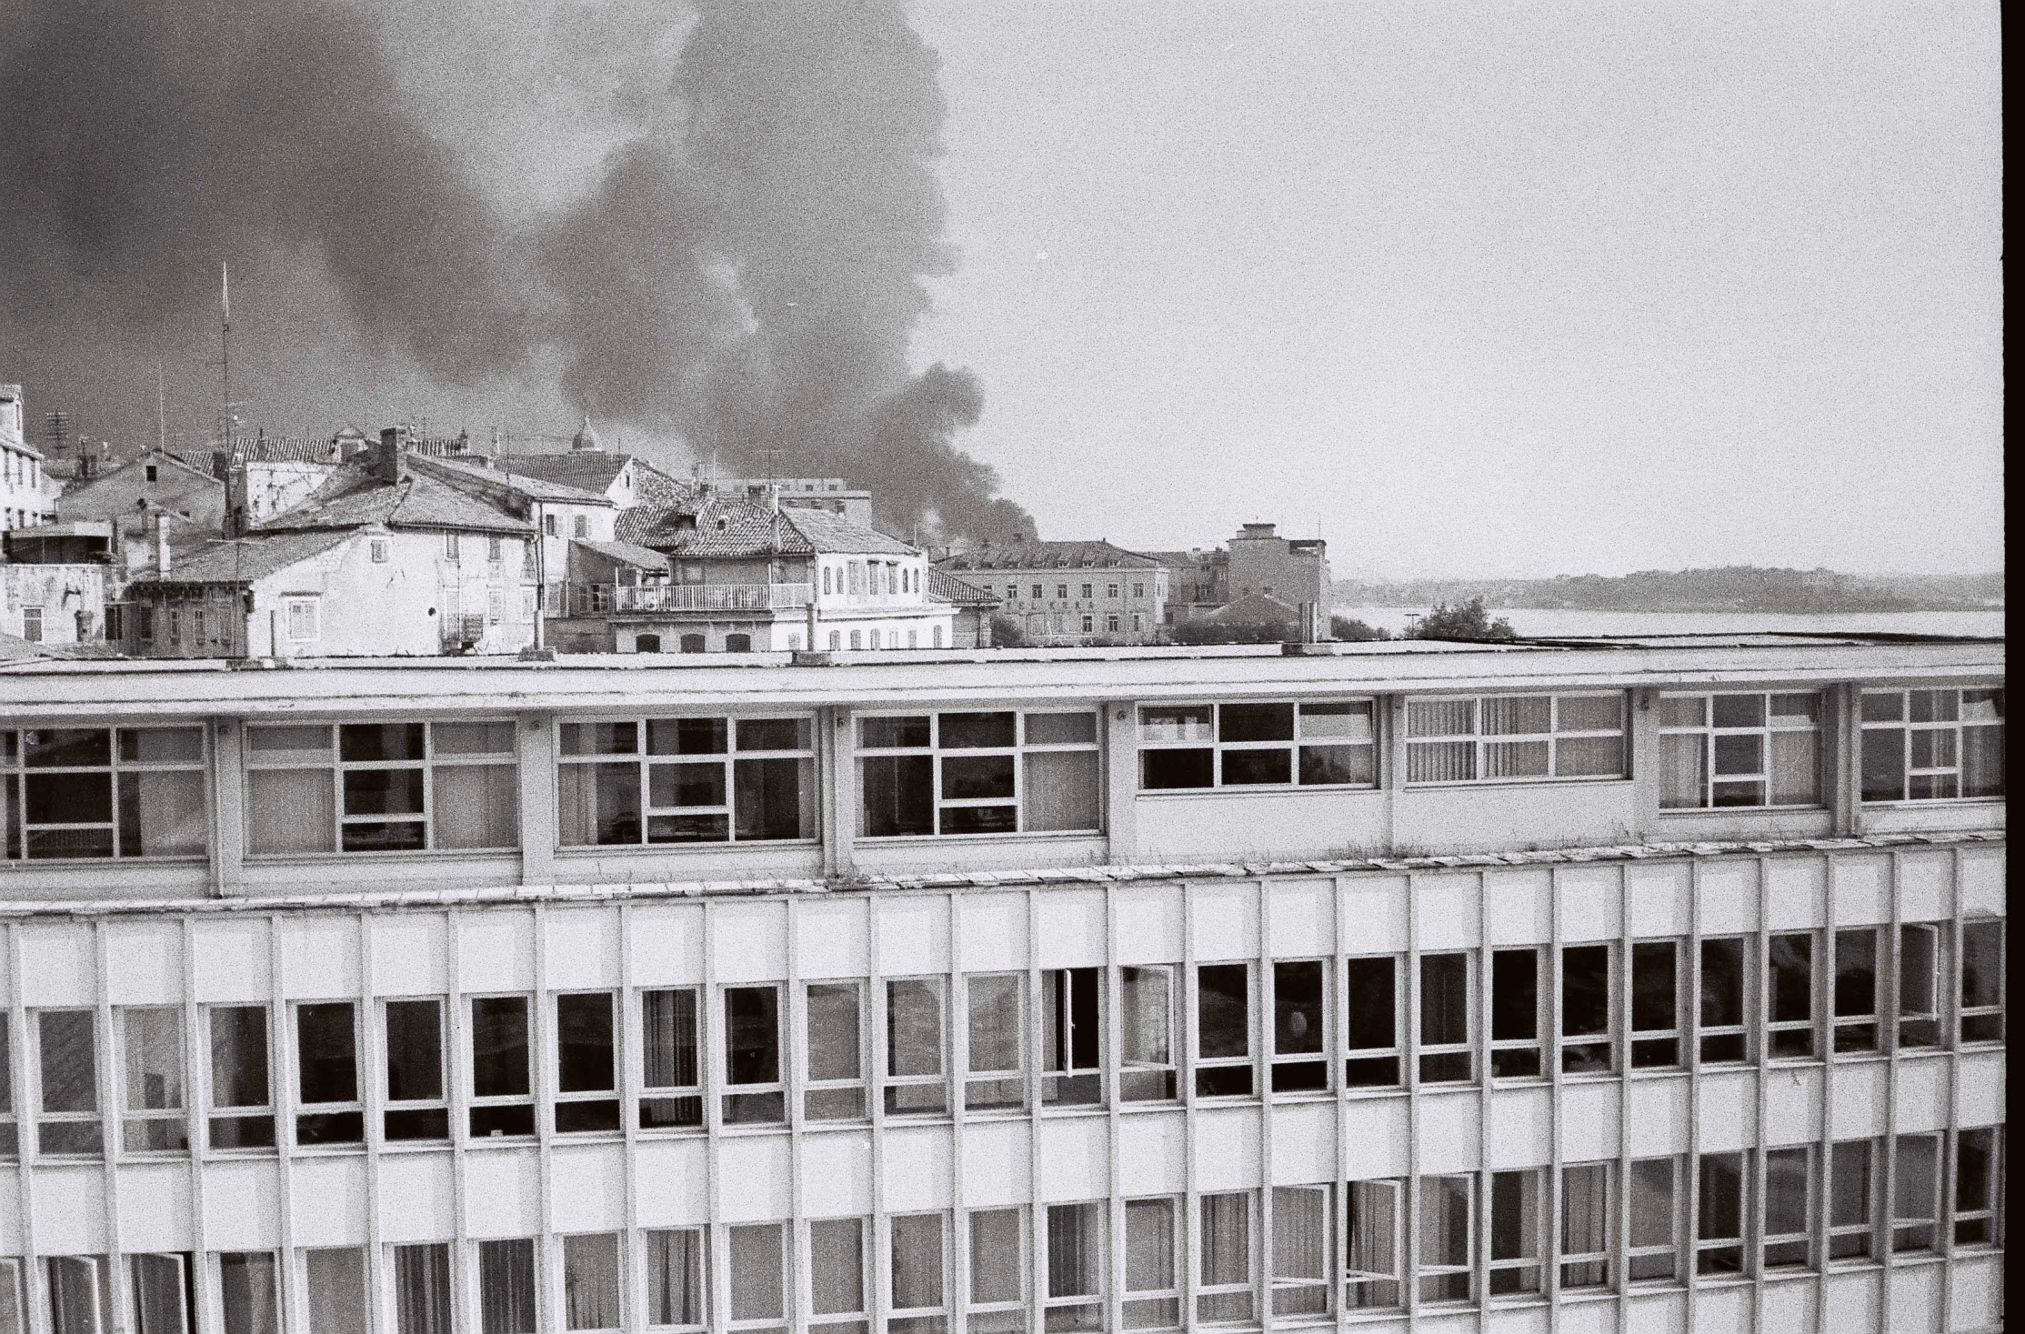

Slide 12
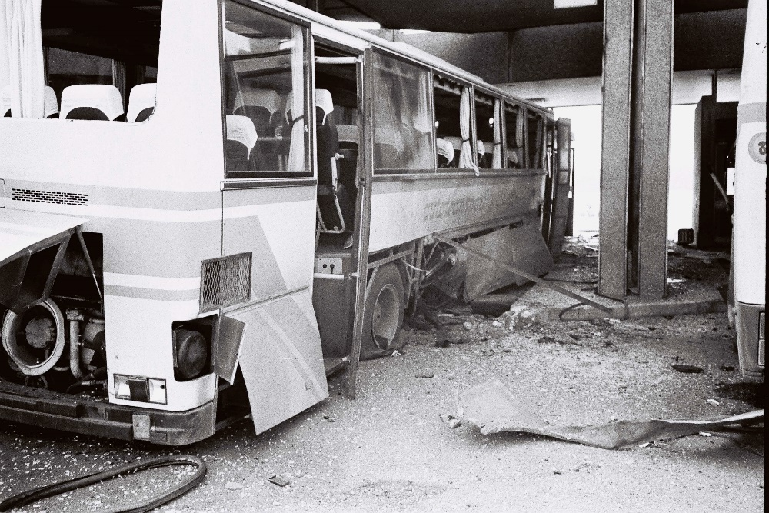
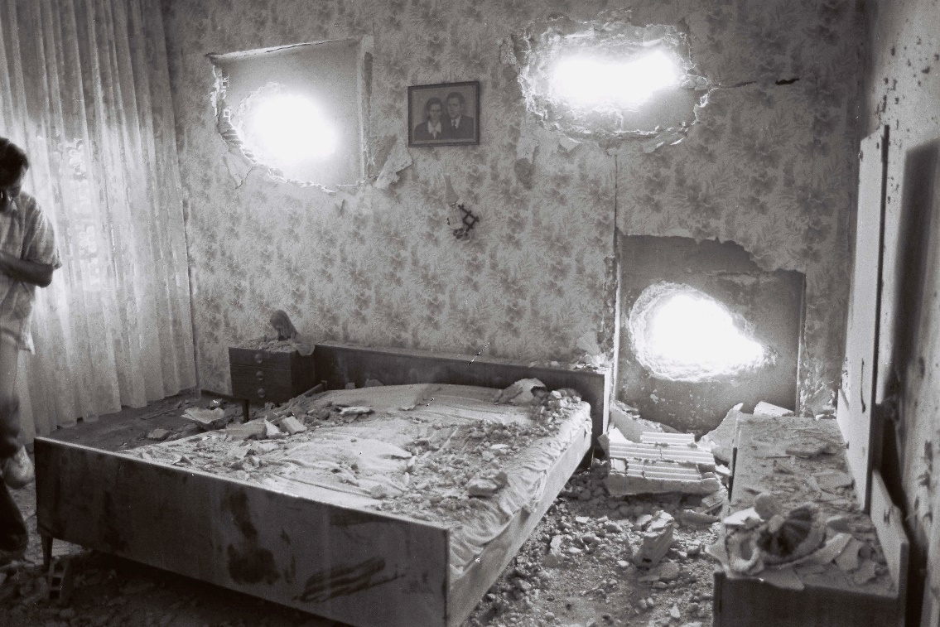

Slide 13
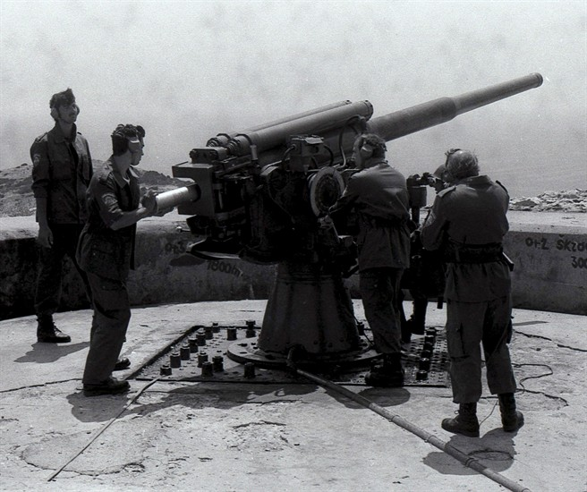
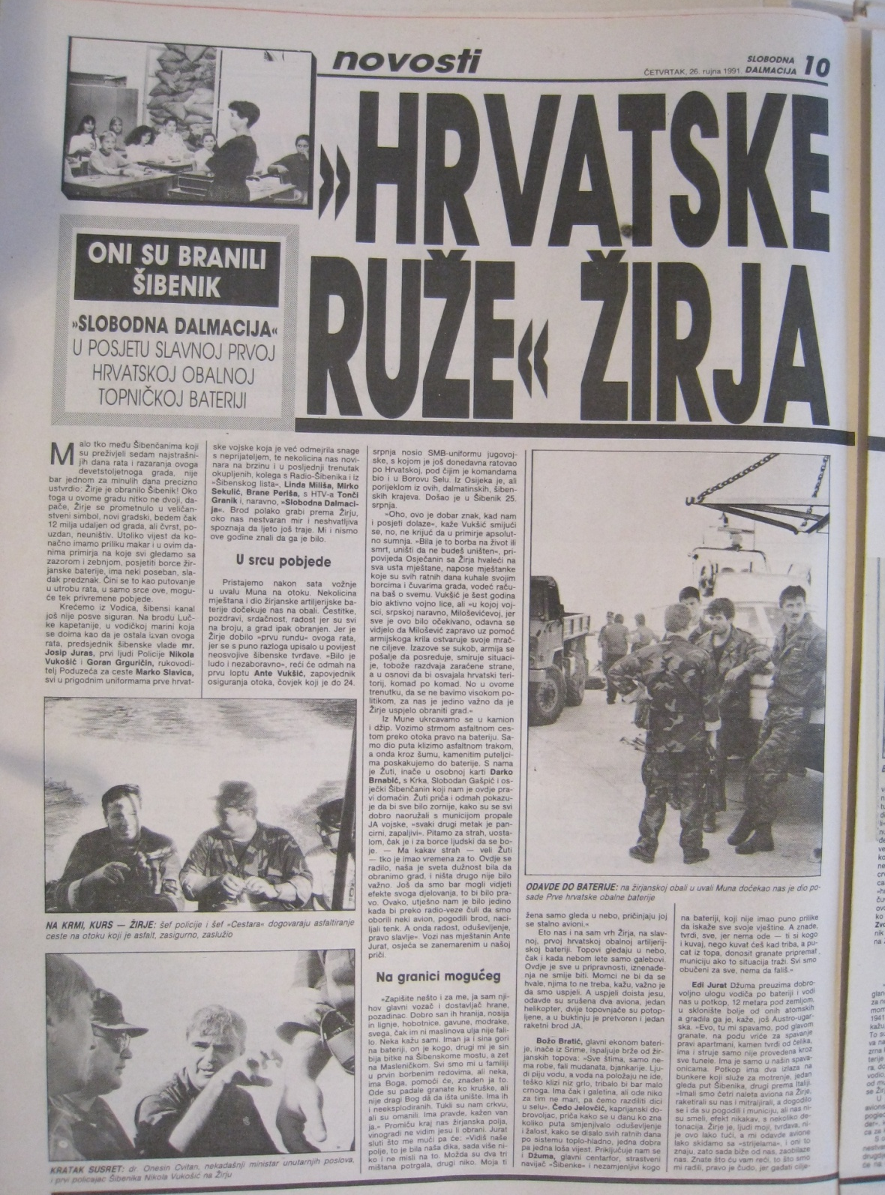
14./15. 9. 1991. predaja topničke bitnice Žirje
17.9. osvojene vojarne Zečevo i Krušćica

Slide 14
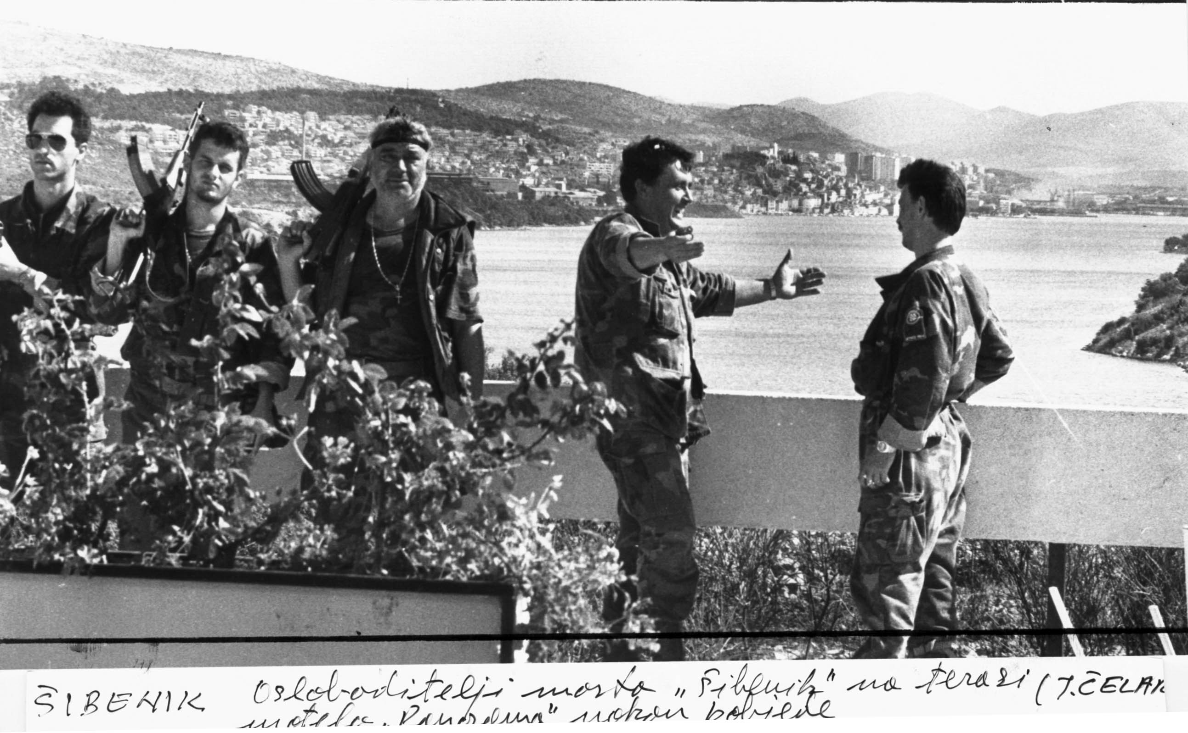

Slide 15
Posljedice Rujanskog rata
U sedam dana uništeno je:
22 zrakoplova,
4 helikoptera, 25 tenkova
jedna trećina cjelokupne ratne mornarice (zarobljena 34 broda)
Katedrala sv. Jakova Šibeniku
Crkva sv. Franje u Šibeniku
Tvrđava i groblje sv. Ane u Šibeniku
Muzej grada Šibenika
Gradska vijećnica u Šibeniku
Kazališna zgrada u Šibeniku
Biskupska palača u Šibeniku
Djelomice su uništeni objekti Izgradnje, Šipada, Carinarnice, Autobusnog kolodvora, TLM-a, Luke, Vinarije, Šibenke, Rivijere, INA-e

Slide 16
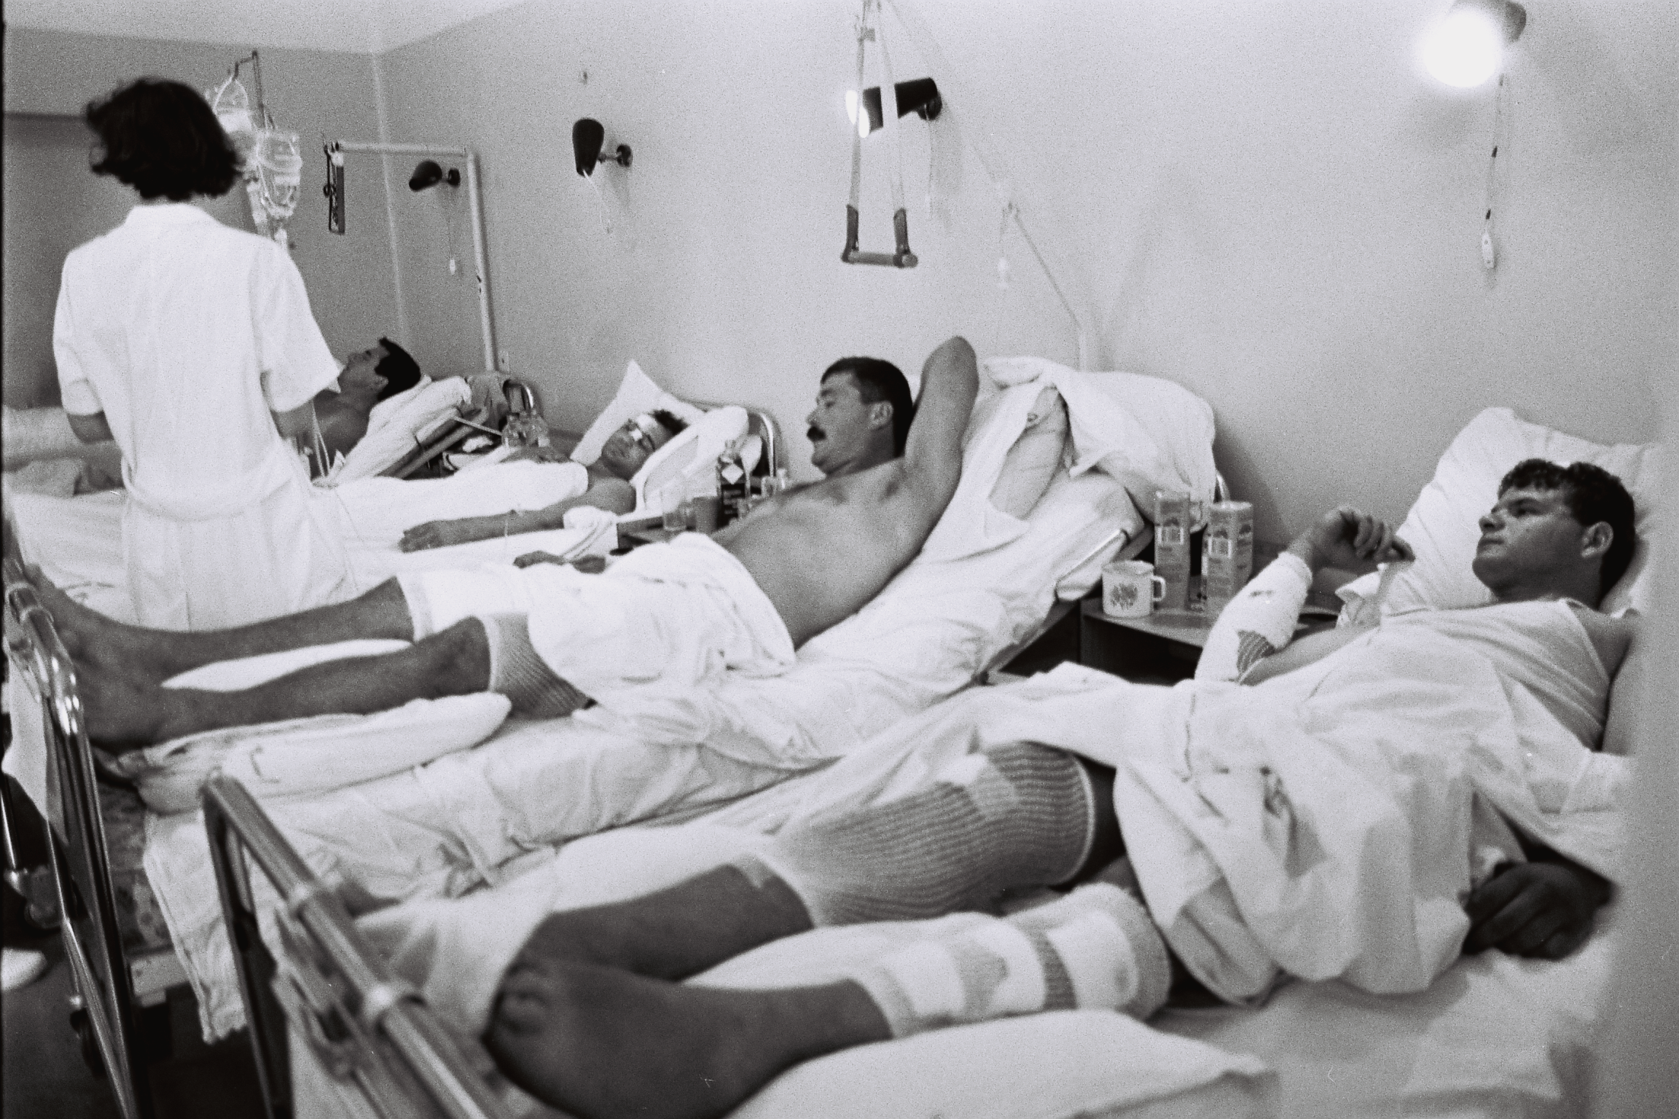
Posljedice Rujanskog rata
Katedrala sv. Jakova Šibeniku
Crkva sv. Franje u Šibeniku
Tvrđava i groblje sv. Ane u Šibeniku
Muzej grada Šibenika
Gradska vijećnica u Šibeniku
Kazališna zgrada u Šibeniku
Biskupska palača u Šibeniku
Djelomice su uništeni objekti Izgradnje, Šipada, Carinarnice, Autobusnog kolodvora, TLM-a, Luke, Vinarije, Šibenke, Rivijere, INA-e
U sedam dana uništeno je:
22 zrakoplova,
4 helikoptera, 25 tenkova
jedna trećina cjelokupne ratne mornarice (zarobljena 34 broda)

Slide 17
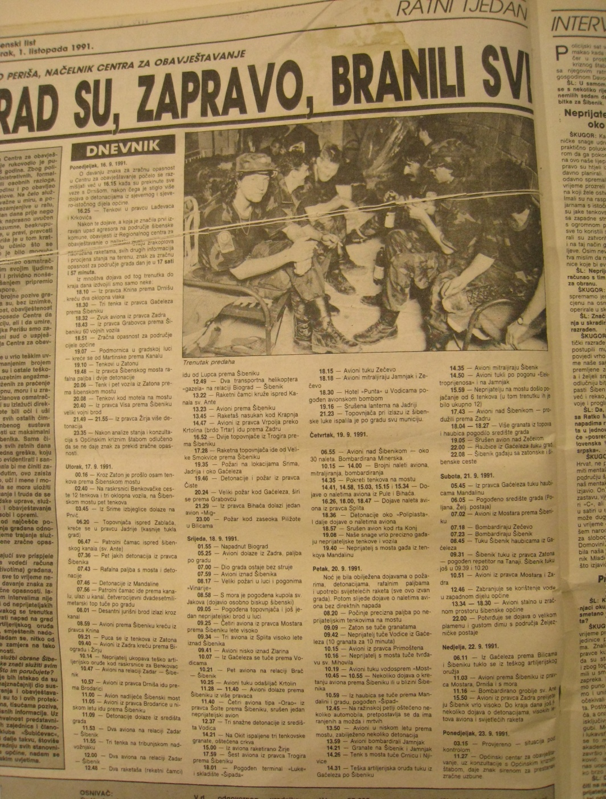
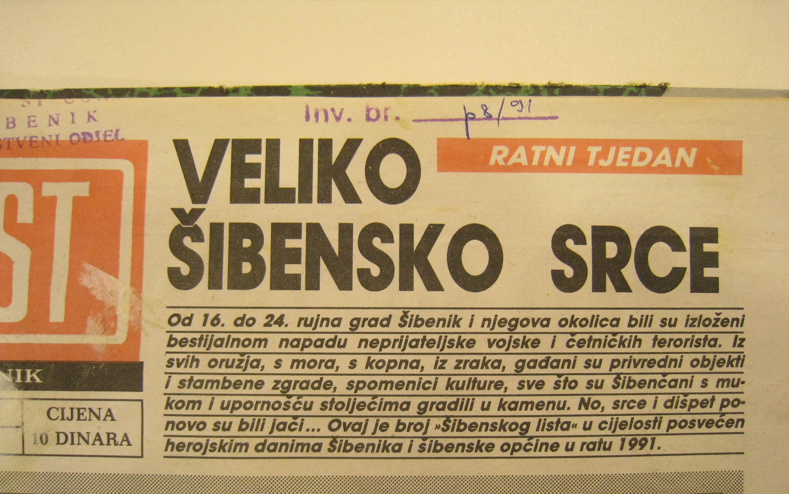
“Kada je neprijatelj krenuo u napad Šibenik nitko nije napustio. To je bilo veličanstveno.”

Slide 18
